Slide 1
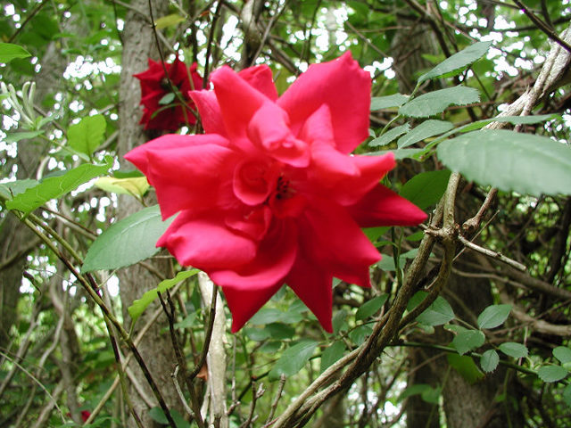
স্বাগতম

Slide 2
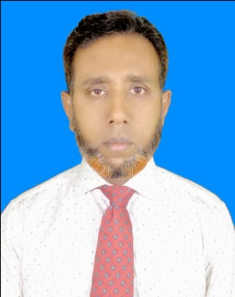
পরিচিতি
মো:তৈয়েবুর রহমান
সহকারী শিক্ষক
পূর্বাচল মাধ্যমিক বিদ্যালয়
অভয়নগর, যশোর।
মোবা : – ০1926320998
mtr01926@gmail.com
শ্রেণি :- নবম
বিষয় :- হিসাববিজ্ঞান
অধ্যায় :- নবম (রেওয়ামিল)
সময় :- ৫০ মিনিট
তারিখ:- ০২/০৭/২০১৯

Slide 3
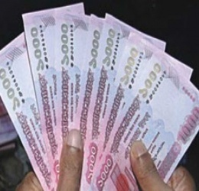
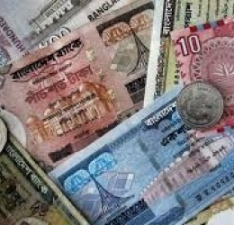

Slide 4
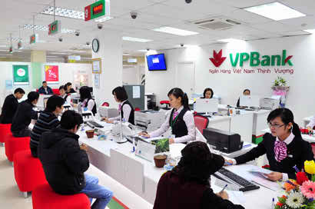
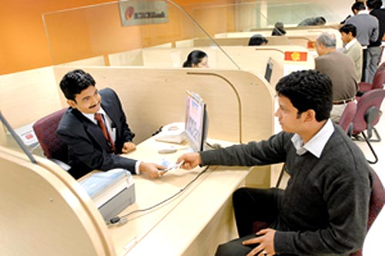
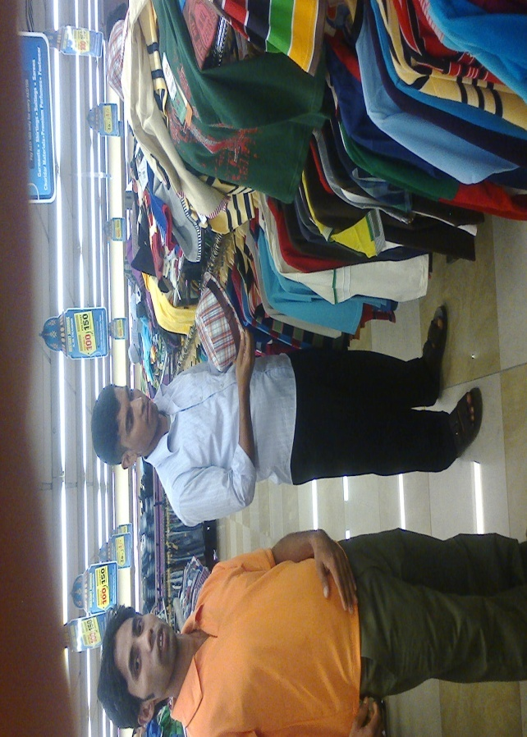
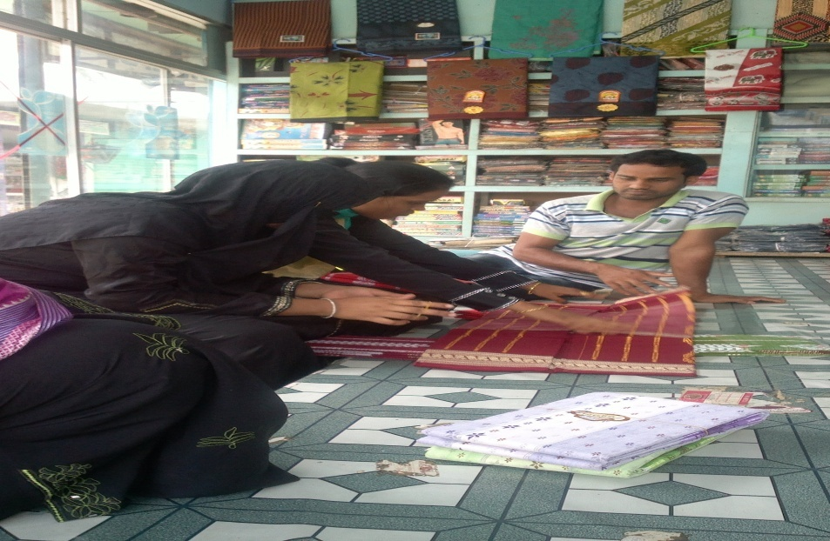
ব্যাংকের হিসাব নিকাশ করছে
ব্যাংকের হিসাব নিকাশ করছে

Slide 5
তোমরা এখানে কি দেখতে পারছো?
মোট ডেবিট
সম্পদ
ব্যয়
মোট ক্রেডিট
মালিকানা স্বত্ব
মোট ক্রেডিট
রেওয়ামিল

Slide 6
শিখনফল
এই পাঠ শেষে শিক্ষার্থীরা---
১। রেওয়ামিলের ডেবিট ওক্রেডিট পাশের বিষয় সমূহ বলতে পারবে।
২। রেওয়ামিলের যে সমস্ত ভুল ধরা পড়ে তা বলতে পারবে।
৩।খতিয়ানের জের নিয়ে রেওয়ামিল তৈরী করতে পারবে ।

Slide 7
রেওয়ামিল এর নমুনা ছক
ক্রমিক নং | হিসাবের নাম | খঃ পৃঃ | ডেবিট টাকা | ক্রেডিট টাকা
০১
০২
০৩
০৪

Slide 8
রেওয়ামিলের ডেবিট ও ক্রডিট উদ্বৃত্ত
ক)যাবতীয় সম্পদ সমূহযেমন_ভূমি, দালান কোঠা,আসবাবপত্র, যন্ত্রপাতি,বিনিযোগ,ইত্যাদি
খ) যাবতীয় খরচ যেমন-ক্রয়, প্ররম্ভিক মজুদ, মজুরী, বেতন, বিজ্ঞাপন,ভাড়া , কমিশন,ইত্যাদি।
গ)অগ্রীম খরচ
ঘ) প্রাপ্য আয়সমূহ যেমন- বিনিয়োগের প্রাপ্য সুদ,বকেয়া কমিশন ইত্যাদি
ঙ) বিক্রয় ফেরত, উত্তোলন, প্রদত্ত ঋণ ইত্যাদি।
ক) যাবতীয় দ্বায়সমূহ যেমন- পাওনাদার হিসাব, প্রদেয় নোট,মূলধন, ব্যাংক ঋণ ইত্যাদি
খ) যাতীয় আয়সমূহ- বিক্রয়, প্রাপ্ত সুদ, বিনিয়োগের সুদ, প্রাপ্ত কমিশন ইত্যাদি
গ)অনুপার্জিত আয় যেমন- অগ্রিম ভাড়া প্রাপ্তী
ঘ) যেকোন ধরনের সঞ্চিতি যেমন- অনাদায়ী পাওনা সঞ্চিতী, বাট্রা সঞ্চিতী ইত্যাদি
ঙ) ক্রয় ফেরত

Slide 9
জনাব মামুনের ব্যবসায়ের হিসাবের বই হতে্ ২০১৪ সালের ৩১ মার্চ তারিখের খতিয়ানের হিসাব সমূহ ছিল ।উক্ত রেওয়ামিলটি শুদ্দ করে লিখ।
ক্রমিক নং | হিসাবের নাম | খঃ পৃঃ | ডেবিট টাকা | ক্রেডিট টাকা
০১ | মূলধন |  | ৯৫০০০
০২ | বিক্রয় |  |  | ২০০০০
০৩ | দেনাদার হিসাব |  |  | ২৫০০০
০৪ | ক্রয় হিসাব |  |  | ২০০০০
০৫ | বেতন হিসাব |  | ১২০০০
০৬ | বাড়িভাড়া হিসাব |  | ১০০০০
০৭ | মজুরি হিসাব |  |  | ২২০০০

Slide 10
রেওয়ামিলে যে সমস্ত ভুল ধরা পড়ে
বাদ পড়ার ভুল
লেখার ভুল
টাকার অংকে ভুল
খতিয়ানে উদ্বৃত্ত নির্ণয়ে ভুল
খতিয়ান উদ্বৃত্ত রেওয়ামিলে স্থানান্তরে ভুল
রেওয়ামিলের ডেবিট্ ও ক্রেডিট দিকের যোগফল নির্ণয়ে ভুল

Slide 11
মূল্যায়নঃ
১। রেওয়ামিল কি?
২। রেওয়ামিলের উভয় দিকের যোগফল সমান না হলে কি করতে হবে?
৩।সমাপনী মজুদপণ্য রেওয়ামিলের কোন দিকে যায়?

Slide 12
বাড়ির কাজ
মেইন বই এর ১২৭ পৃষ্ঠার ০৩ নং রেওয়ামিলটি করে আনবে ।

Slide 13
ধন্যবাদ

